Slide 1
Культура поведения

Slide 2
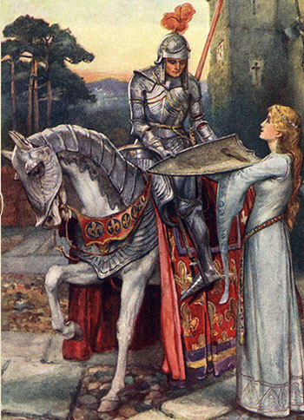
"Рыцарский этикет".С давних времен существовали рыцари и прекрасные дамы.
Рыцари носили доспехи, и сражались за прекрасных дам. А дамы были благородны. Почему же рыцари так бережно относились к дамам?
Кто был слабым?

Slide 3
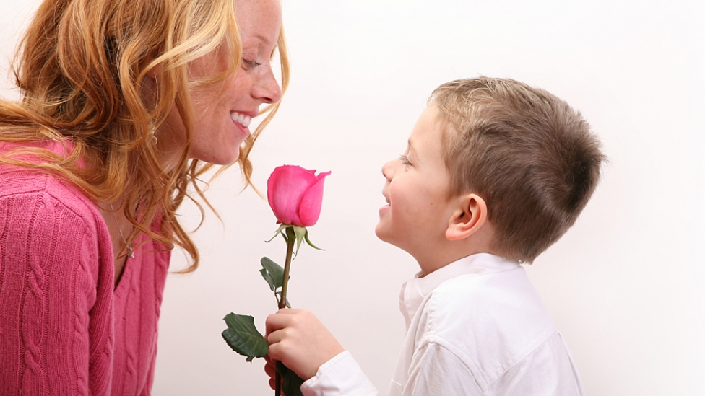
Мы и сейчас наблюдаем, как мужчины проявляют рыцарский этикет к женщинам. Как?
-поддерживают женщину под руку;
-подают руку при выходе из автобуса;
- уступают место в транспорте;
-носят тяжёлые сумки.

Slide 4
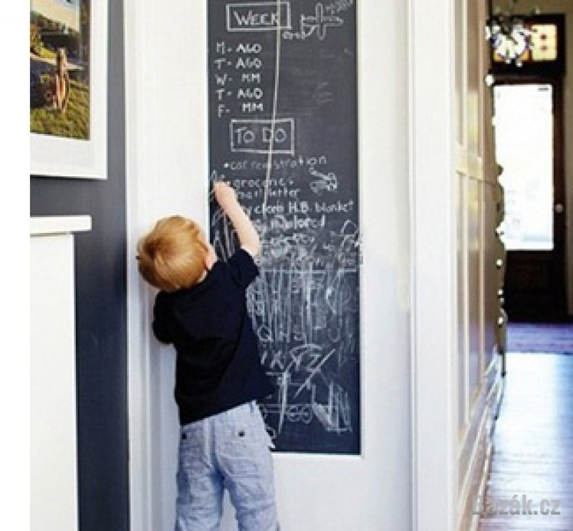
Правила поведения в доме:
Принесла отметку Светка,
То-то радости у нас!
Принесла она отметки
В самый, самый первый раз!
Удивительное дело!
Я чего-то не пойму
Всюду тройки, тройки, тройки,
А пятёрка по письму!
Эта Светкина пятёрка
Погубила новый дом! –
Наша Светка где попало
Пишет мелом и углём!
Нашу лестничную клетку
Даже с мылом не отмыть!
Ох, не надо было Светку
В школе грамоте учить!

Slide 5
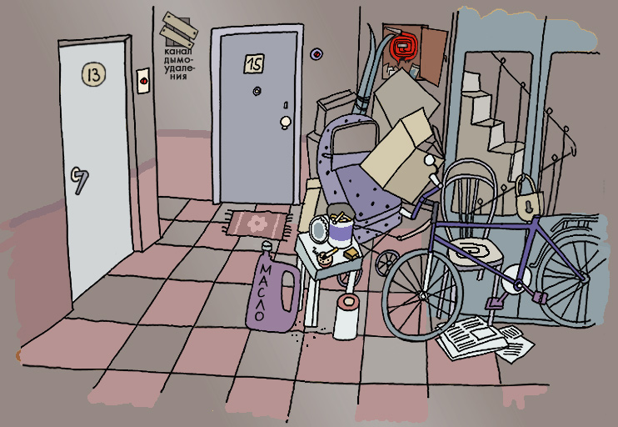
Давайте назовём правила поведения в доме:
- не входить в подъезд в очень грязной обуви
- не рисовать на стенах, не портить их
- мусор бросать в специальные корзины
- не кричать в подъезде, говорить спокойно
- бережно относиться ко всему, что создано для красоты и уюта

Slide 6
Пословицы о вежливости.
- Хорошие речи приятно слушать.
- Скромность всякому к лицу.
- Своего спасибо не жалей, а чужого не жди.
- От вежливых слов язык не отсохнет.
- На добрый привет добрый ответ.
- Доброе слово лечит, а худое калечит.
- Доброе слово и кошке приятно.

Slide 7
«Брейн ринг»
1 раунд
1 Что при встрече и расставании должен сказать культурный человек?
2 Что должен сделать человек, если он не может пройти?
3 Если друг попал в беду – ваши действия?
4 Вы нечаянно толкнули друга и он уронил книги. Ваши действия?

Slide 8
2 раунд
1 Боязнь всего; черта, противоположная мужеству.
2 Повседневный, серый, неинтересный.
3 Незаинтересованное отношение ко всему, чужим бедам страданиям.
4 Бездействие, склонность ничего не делать, не предпринимать.
5 Измена.
6 Человек, в «ком нет любви к стране родной» (Т.Г. Шевченко).

Slide 9
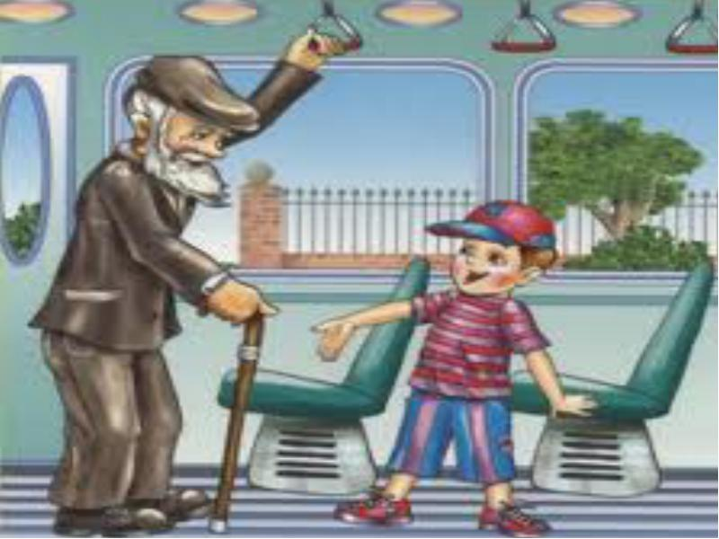
1 Трусость.
2 Обыденный.
3 Равнодушие.
4 Пассивность.
5 Предательство.
6 Калека.

